Slide 1

Урок Информатики и ИКТ
18 марта 2014 г.
Преподаватель:
Ломакина Татьяна Сергеевна

Slide 2

Тест: «Информационно-коммуникационные технологии работы в компьютерной сети»
Приложение № 1

Slide 3
Ответы к тесту
1 | 2 | 3 | 4 | 5
1 | 2 | 1 | 1-d 2-c 3-b 4-a | 1, 4

Slide 4

Письма, написанные от руки, теперь уже выглядят как поздравления из прошлого века.
Tорнтон Уайлдер, американский писатель

Slide 5


"Создание электронной почты на открытых
интернет - порталах "
Тема урока:

Slide 6

Цели занятия
Образовательная:
Сформировать представление об информационном обществе и месте телекоммуникаций в этом обществе;
Сформировать представление об имеющихся ресурсах сети Интернет;
Воспитательная:
Воспитать коммуникативные свойства личности;
Повысить активность обучающихся на уроке;
Воспитать сетевую этику;
Воспитывать внимание, ответственность за выполнение поставленной задачи.
Развивающая:
Развитие познавательного интереса, алгоритмического мышления, памяти, навыков, самостоятельности работы на компьютере;
Сформировать познавательный интерес;
Развить навыки общения в сети;
Освоить принципы создания электронных ящиков, уметь отправлять информацию в почтовых серверах.

Slide 7


Электронная почта- сервис Интернета, позволяющий обмениваться между компьютерами электронными сообщениями посредством сети

Slide 8

Преимущества электронной почты
Скорость пересылки сообщений;
Электронное письмо может содержать не только текст, но и вложенные файлы;
Рассылка сообщений сразу нескольким абонентам;
Рассылка сообщений на несколько адресов;
Включение автоответчика на приходящие письма и возможность автоматически отсылать ответ;
Создание правил для выполнения определенных действий с однотипными сообщениями.

Slide 9

Для работы электронной почты необходимо:
подключение компьютера к сети Интернет;
наличие программы для работы с электронной почтой (почтовой программы или браузера);
наличие почтового ящика;
уметь отправлять и проверять наличие почты.

Slide 10

Серверы бесплатных почтовых служб:
Rambler
Яндекс
Google
Mail
Yahoo!

Slide 11
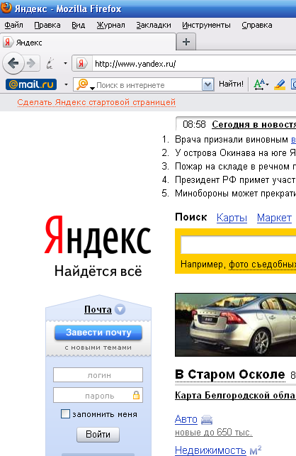
Зайти на сайт http://yandex.ru
ШАГ
№1
Как создать свой Эл. ящик
Создать на данном почтовом сервере собственный электронный ящик и зайти в него:
Выбрать пункт: Завести почту

Slide 12
Адрес электронной почты
состоит из двух частей, разделённых символом @, и записывается по правилу:
User_name@server.ru

Slide 13
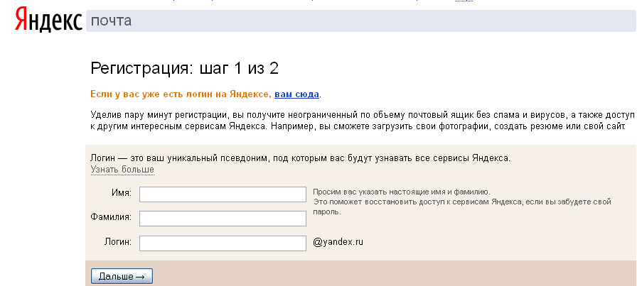
Заполнение анкет
ШАГ
№2

Slide 14
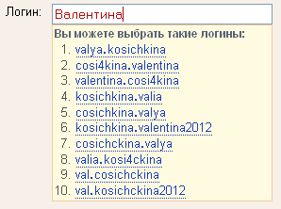

Проверка логина
ШАГ
№3

Slide 15
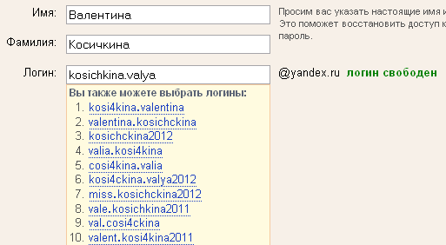
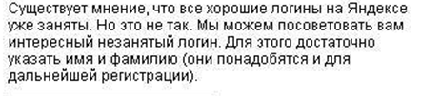
Ввод логина и настоящего имени
ШАГ
№4

Slide 16
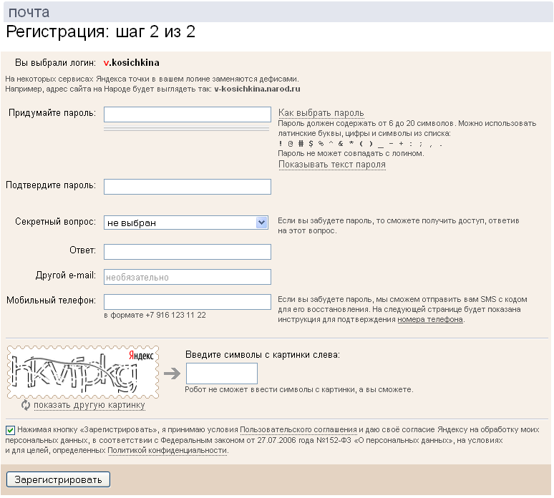
Ввод пароля, контрольного
вопроса и символов
ШАГ
№ 5

Slide 17
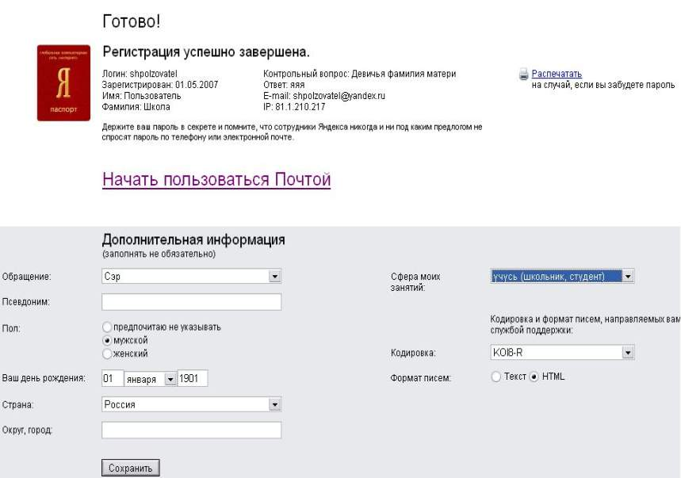
Дополнительная информация
ШАГ
№ 6

Slide 18
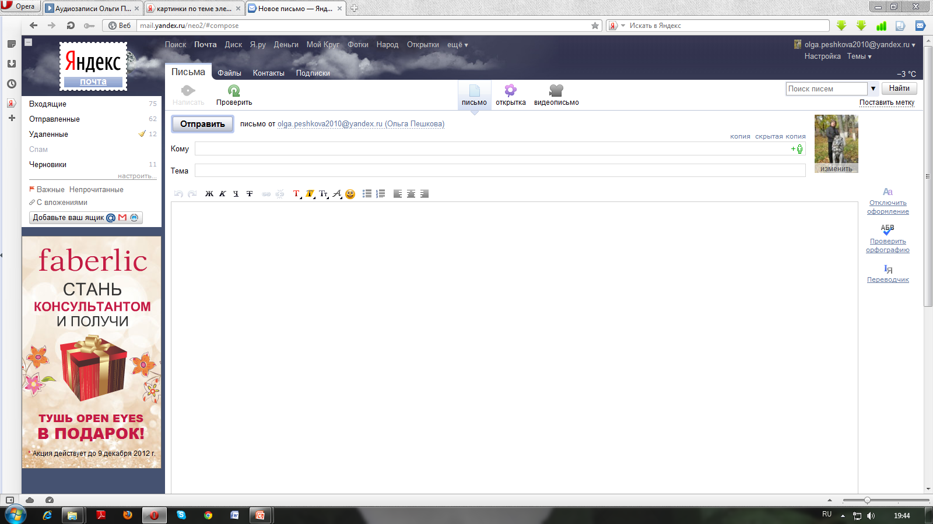
Содержимое электронного почтового ящика
ШАГ
№ 7

Slide 19


Незатребованная корреспонденция
Спам –
рассылка коммерческой, политической и иной рекламы или иного вида сообщений лицам, не выражавшим желания их получать.
Спамер–
пользователь, рассылающий спам по интернету, локальным сетям, системам сотовой связи, и т. д.

Slide 20
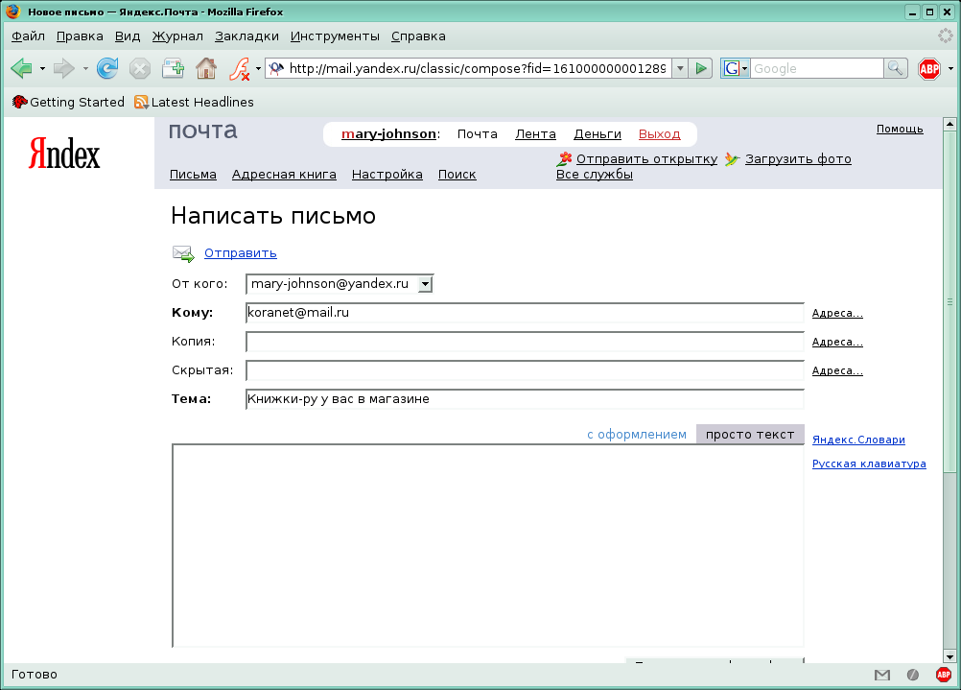
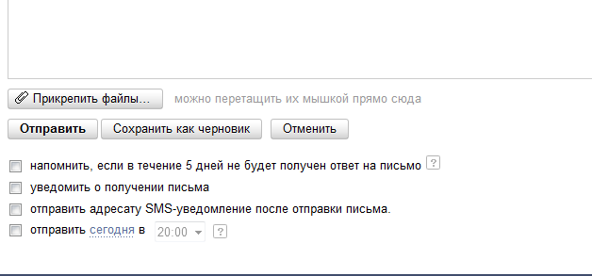
Написать и отправить…
ШАГ
№ 8

Slide 21




Техника безопасности в кабинете Информатики

Slide 22


Практическая
работа
Приложение № 2

Slide 23
Берегите зрение
Гимнастика
для глаз

Slide 24

Вращение
Не двигая головой, начинайте
вращать глазами сначала
по часовой стрелке, потом
в обратную сторону. По 10
раз туда и обратно. А теперь
то же самое, только с
закрытыми глазами.

Slide 25
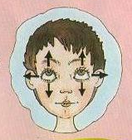
Во все стороны
Не поворачивая
головы, двигайте
глазами вверх – вниз,
вправо – влево.
По 10 – 15 раз.

Slide 26

Пальчик
Прижмите палец к
переносице и посмотрите
на него. Затем медленно
отводите палец от себя,
продолжая следить за
ним глазами. Повторите это
упражнение несколько раз.

Slide 27

Сон
А теперь закройте глаза
и расслабьтесь, будто
собираетесь спать.
Подумайте о чем-нибудь
очень приятном.

Slide 28

Ребята, берегите зрение!

Slide 29

Домашнее задание:
Подготовить и отправить на почту : zharkaja2008@rambler.ru
прайс-лист на парикмахерские услуги (вспомните правила оформление прайс-листа);
поздравительную открытку на тему «День информатики»

